Slide 1
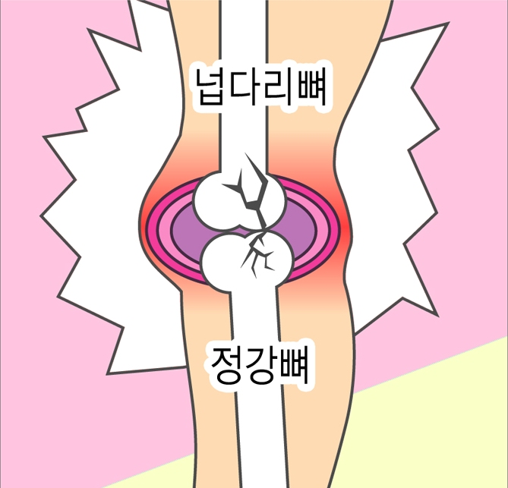


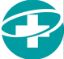
수원시와 함께하는
골관절염 공개강의 ‘내 무릎 어때요?’
일시 ; 2011년 12월 26일 월요일 17:00~18:00
장소 ; 아주대학교병원 본관 지하3층
[골관절염특화센터] ‘교육실’
프로그램
시간 | 주제 | 강사
17:00-17:40 | 내 무릎 어때요? (진단 및 치료방법) | 민병현 교수 손광현 전문의
17:40-17:50 | 질의 응답 시간
17:50-18:00 | 강의 종료 및 소책자, 기념품 증정
아주대학교병원 골관절염특화센터
수원시보건소

